Slide 1



Государственное автономное учреждение
дополнительного профессионального образования Ростовской области
«Институт развития образования»
«Паспортизация школьных музеев
и ведение регионального реестра
в Ростовской области»

Slide 2
Платформа, на которой ранее располагался федеральный реестр школьных музеев https://юныйтурист.рф/
пока доступна, но не поддерживается

Slide 3
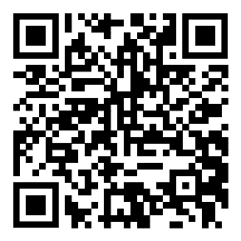
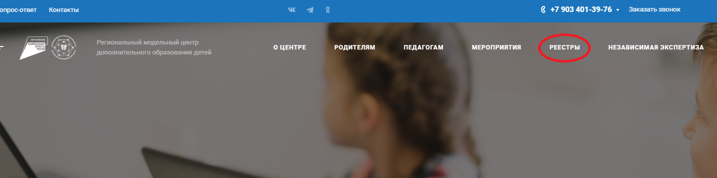
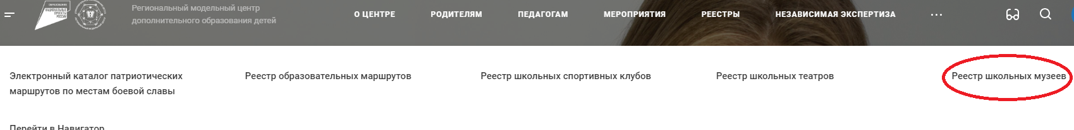
Актуальная информация по школьным музеям Ростовской области расположена на сайте https://www.rmc61.ru/
в разделе «реестр школьных музеев»
в том числе:
Положение о паспортизации школьных музеев
ссылка на региональный реестр
запись данного вебинара

Slide 4
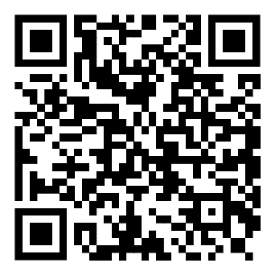

Региональный реестр
школьных музеев
Все образовательные организации Ростовской области должны заполнить форму 73 «Региональный реестр школьных музеев»
в личном кабинете образовательной организации на сайте ГАУ ДПО РО ИРО https://lk.iro61.ru/monitoring/

Slide 5

Паспортизация школьного музея
После размещения необходимой информации в личном кабинете, в том числе после прикрепления акта обследования музея муниципальной комиссией, образовательная организация направляет письмо (приложение 5) на адрес schoolmuzey61@yandex.ru

Slide 6

Школьные музеи, уже прошедшие паспортизацию и получившие соответствующее свидетельство, повторно паспортизацию не проходят

Slide 7

Сертификат музейного уголка
После размещения необходимой информации в личном кабинете образовательная организация направляет письмо (приложение 5) на адрес: schoolmuzey61@yandex.ru

Slide 8

Свидетельства о паспортизации и сертификаты музейных уголков будут высылаться на электронную почту, указанную в форме 73.
Рассылка будет осуществляться раз в две недели.

Slide 9

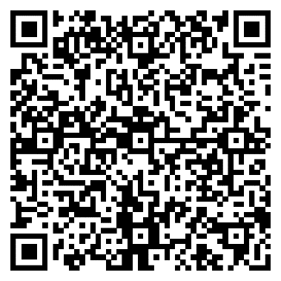
Внесение музейного формирования
в федеральный реестр
Заполнение регионального реестра, получение свидетельства о паспортизации или сертификата музейного уголка не заменяет необходимости вносить данные в анкету на включение в федеральный реестр музеев образовательных организаций
на сайте ВЦХТ по ссылке:
https://forms.yandex.ru/cloud/6616bf5443f74f1801d87267/

Slide 10
Спасибо за внимание!

